Slide 1
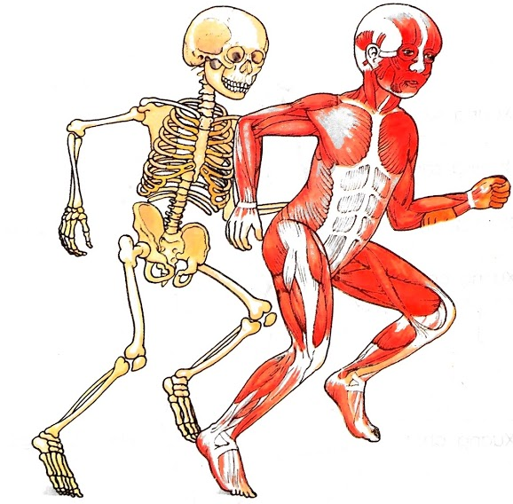
Cơ
Xương

Slide 2
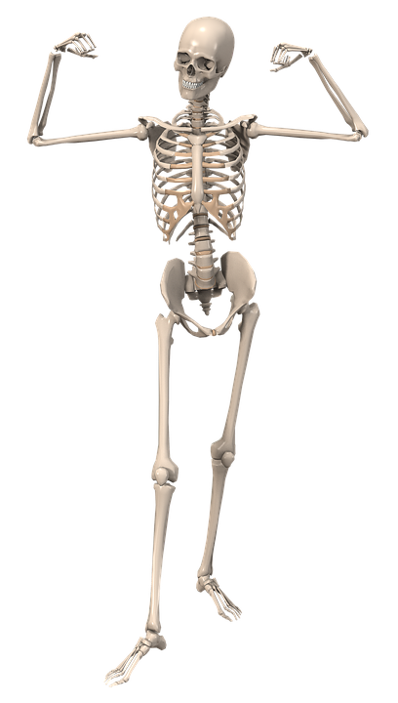
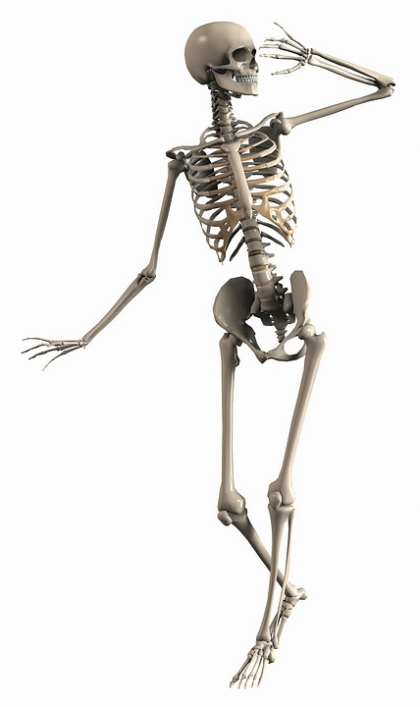
Bài 2
Bộ xương

Slide 3
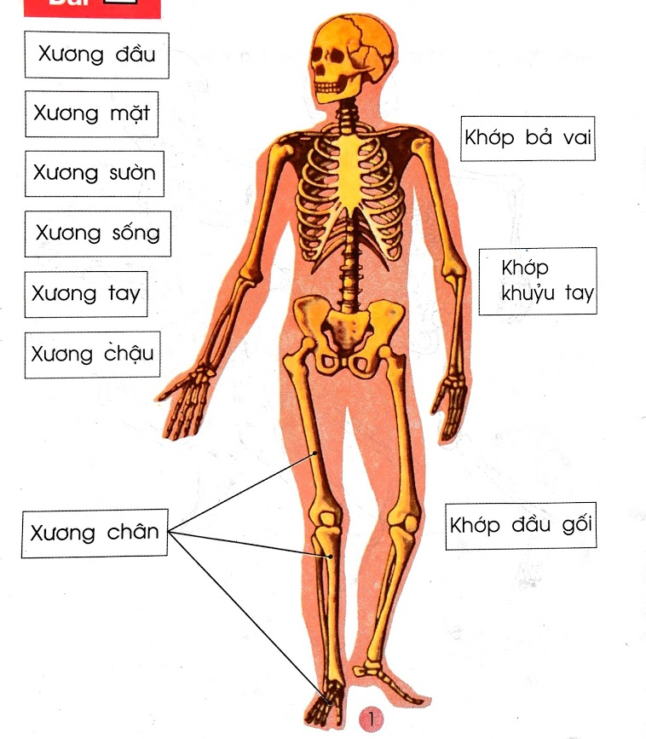
Notes:
So sánh kích cỡ các loại xương.
Vai trò của hộp sọ, lồng ngực, các khớp.

Slide 4

Kết luận
Bộ xương gồm rất nhiều xương, với hình dáng kích thước khác nhau.
Nhờ có xương, cơ phối hợp dưới sự điều khiển của hệ thần kinh mà chúng ta cử động được.

Slide 5
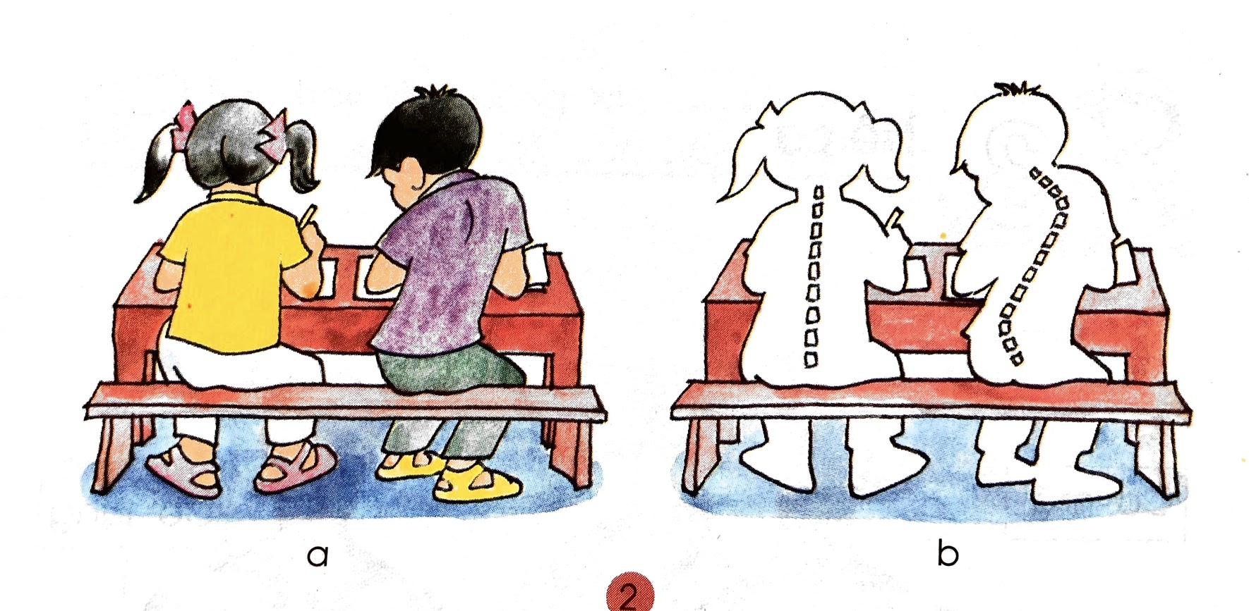
Cột sống của bạn nào sẽ bị cong vẹo? Tại sao?

Slide 6
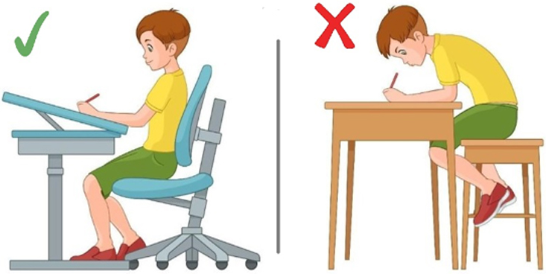

Slide 7
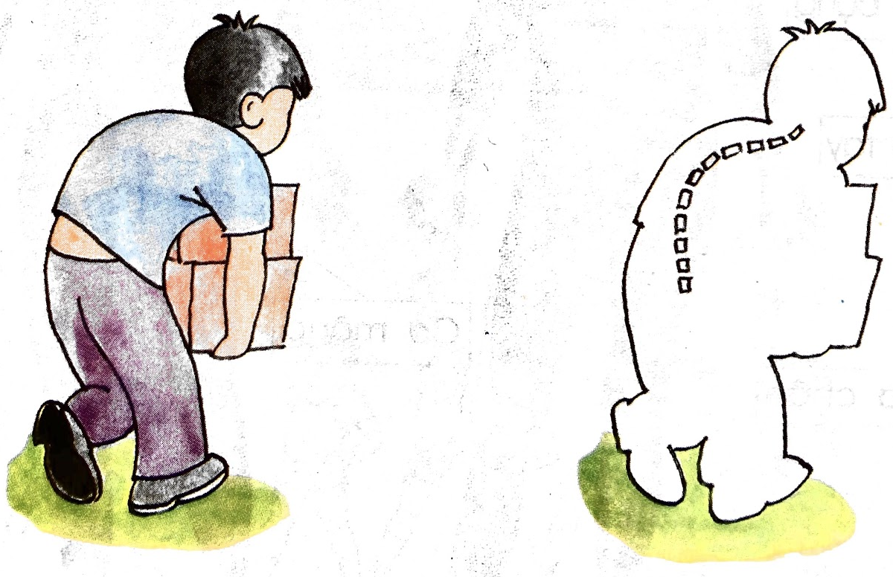
Điều gì sẽ xảy ra nếu bạn mang vác quá nặng?

Slide 8
Chúng ta nên làm gì để cột sống không bị cong vẹo?
Chúng ta cần làm gì để xương phát triển tốt?

Slide 9
Kết luận
Chúng ta phải ngồi, đi, đứng đúng tư thế để cột sống không bị cong vẹo.
Để xương phát triển tốt chúng ta cần ăn uống đầy đủ chất và ngồi, đi, đứng đúng tư thế, không mang vác đồ quá nặng.

Slide 10




